Slide 1
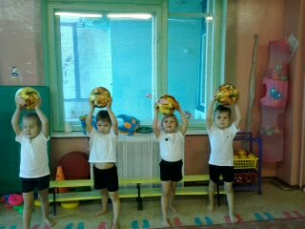
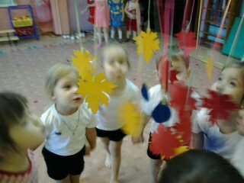
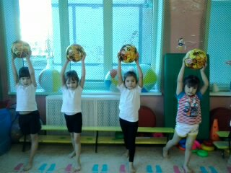
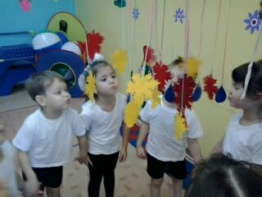
Станем прямо, ноги шире
Мяч поднимем – три-четыре,
Поднимаясь на носки.
Все движения легки.
Нужно глубоко вдохнуть,
Чтоб листочки все раздуть

Slide 2
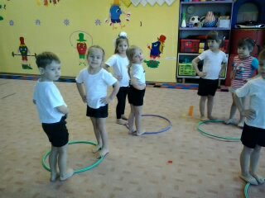
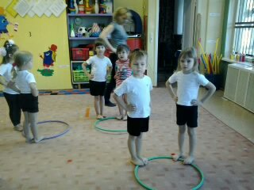
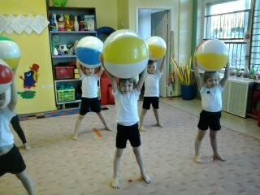
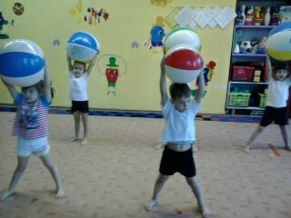
Для массажа, для осанки – обручи и мячики! Вот спортивные какие девочки и мальчики!

Slide 3
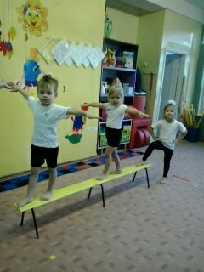
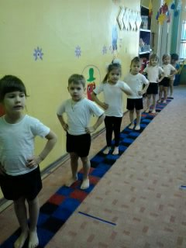
Чтоб успешно развиваться
Нужно спортом заниматься
От занятий физкультурой
Будет стройная фигура

Slide 4
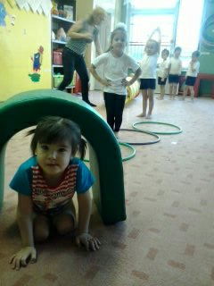
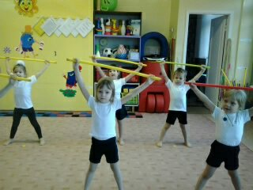
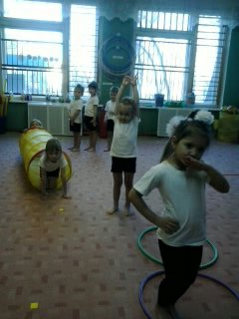
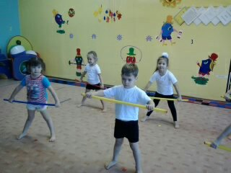
Чтоб проворным стать атлетом, проведем мы эстафету. Будем бегать быстро, дружно, победить нам очень нужно!

Slide 5
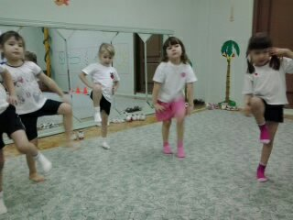
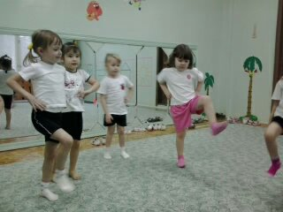
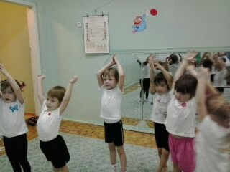
Очень трудно так стоять.
Ножку на пол не спускать,
И не падать, не качаться,
За соседа не держаться.
Мы руки поднимаем, мы руки опускаем,
мы руки подаём и бегаем бегом.

Slide 6
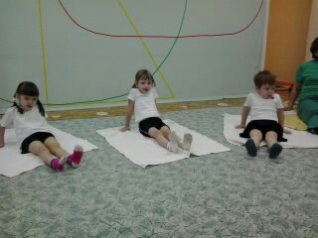
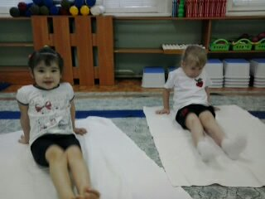

Slide 7
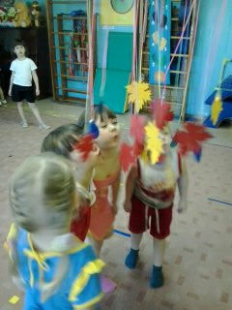
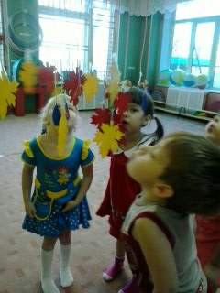
Носиком дышу свободно, тише - громче, как угодно. Без дыханья жизни нет, без дыханья меркнет свет.

Slide 8
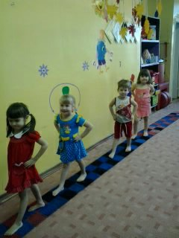
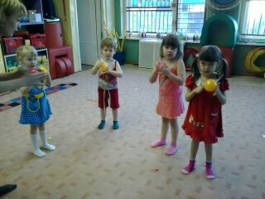
Чтоб успешно развиваться
Нужно спортом заниматься
От занятий физкультурой
Будет стройная фигура

Slide 9
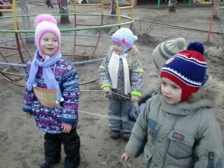
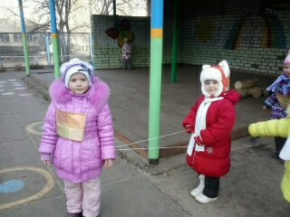
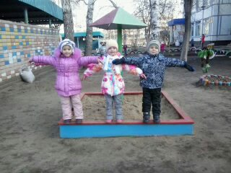
.
.
Но, лошадка, но, лошадка,
Но, лошадка, поспеши.
Едут, едут на лошадке,
Едут наши малыши
Но, лошадка, но, лошадка,
Но, лошадка, поспеши.
Едут, едут на лошадке,
Едут наши малыши
Полетели птички,
Птички-невелички,
Все летали,
Все летали,
Крыльями махали.
Полетели птички,
Птички-невелички,
Все летали,
Все летали,
Крыльями махали.

Slide 10
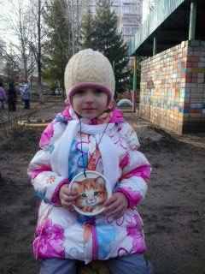
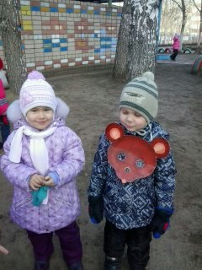
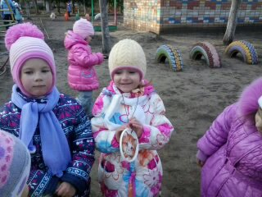
Кошка мышек сторожит,
притворилась, будто спит
Тише, мышки, не шумите,
кошку вы не разбудите
Мишка - плюшевый медведь
Может громко зареветь.
Но я мишку не боюсь.
Он рычит, а я смеюсь.

